Slide 1
Název školy:
SPECIÁLNÍ ZÁKLADNÍ ŠKOLA A MATEŘSKÁ ŠKOLA VARNSDORF
Autor: Jana Bejstová, 2011-10-30
Název: VY_12_INOVACE_16_PŘÍRODOVĚDA
Téma: Roční období - zima
Číslo projektu: CZ.1.07/1.4.00/21.0640
Anotace: Materiál je určen pro 4. třídu, slouží k zopakování a prohloubení znalostí o ročním období a praktickému využití čtenářských dovedností v přírodovědě.

Slide 2
Roční období
ZIMA

Slide 3
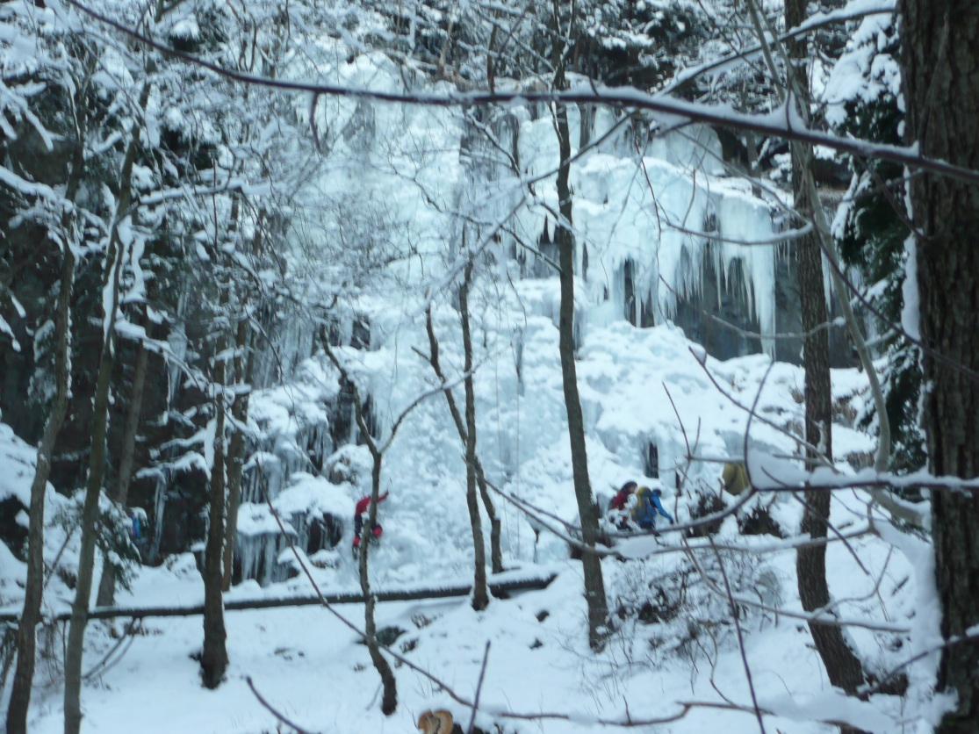
Jak se mění příroda ?
mráz
brzy se stmívá
jinovatka
led
rampouchy
sníh
stromy bez listí

Slide 4
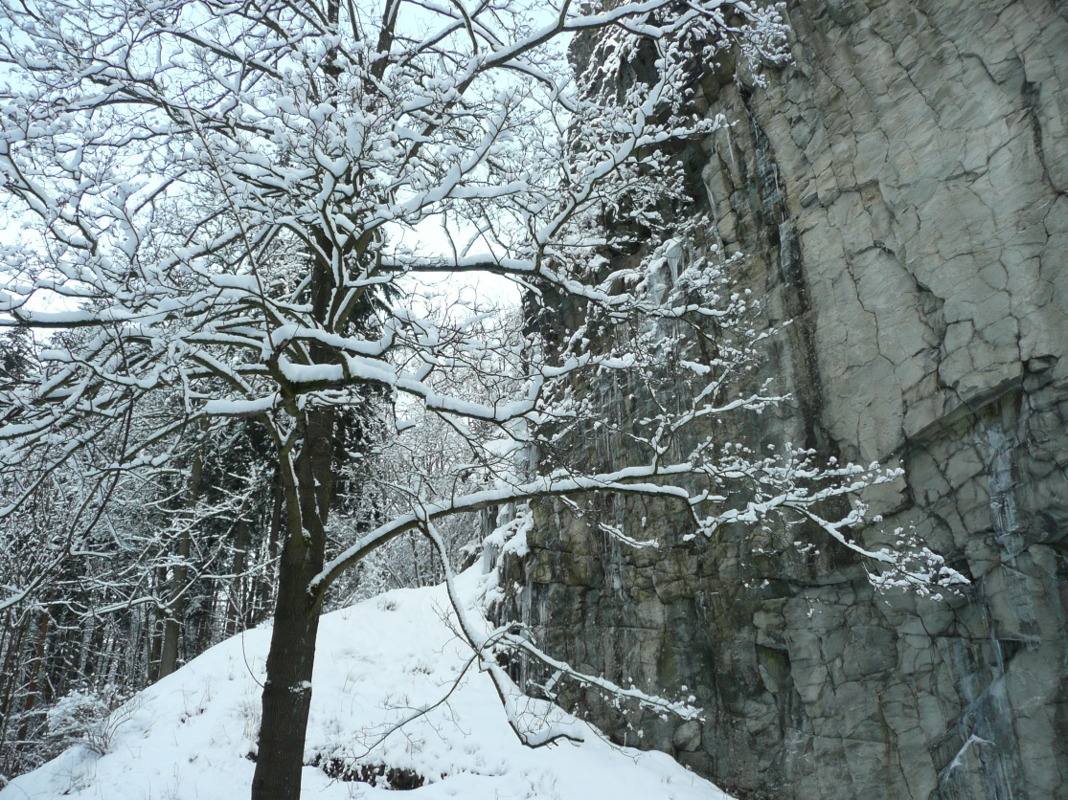
Zvířata v zimě
odlet ptáků
zimní spánek
potrava v krmelcích
ptačí budky

Slide 5
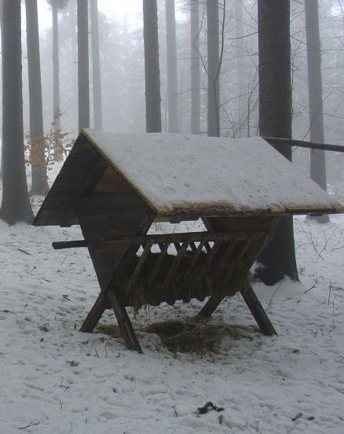
Správné odpovědi
Odlétají do teplých krajin:
vlaštovka, kukačka, čáp
Zimní spánek:
medvěd, ježek, veverka
Chodí ke krmelci:
Srnka, jelen, zajíc
Ke krmítku létají:
Kos, vrabec, sýkora

Slide 6
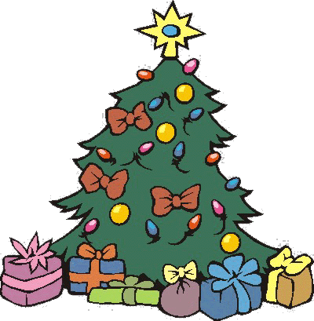
Vánoce
vánoční stromeček
dárky
cukroví
koledy
kapr
rodinná setkání

Slide 7
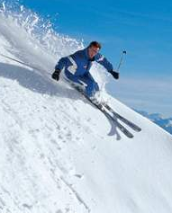
Jak se v zimě zabavíme ?
koulování
bruslení
hokej
klouzání
bobování
sáňkování
lyžování
stavění sněhuláka
snowboarding

Slide 8
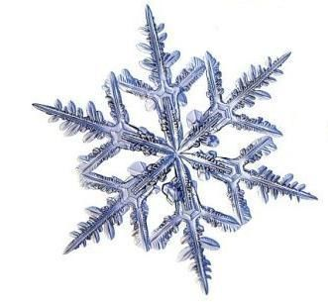
Hádej ?
„Malá hvězda leží na tvé dlani.
Jako květ se rozvila.
Zahřeješ ji – zhasne.
Nevíš ani – byla nebo nebyla?“ …
Sněhová vločka

Slide 9
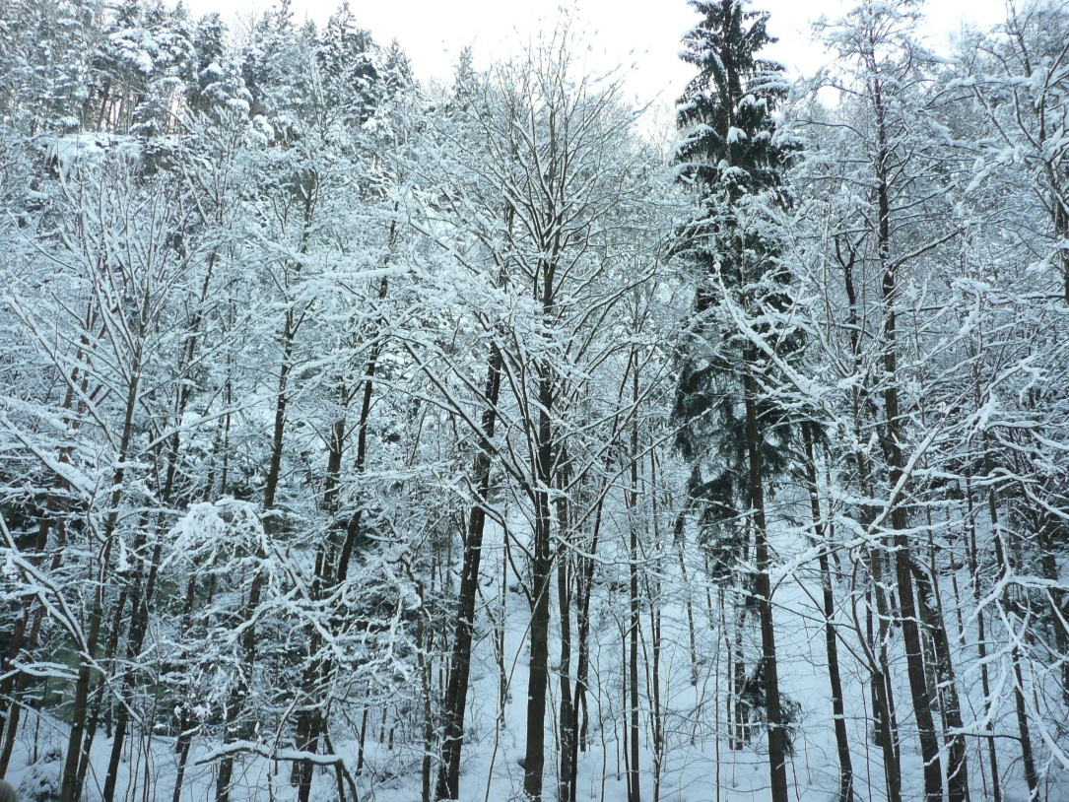
Jak si chránit zdraví ?
vhodné oblečení
vhodná obuv
při sportování chrániče a helma

Slide 10
Použité zdroje
OKNO 3.,4. vlastní galerie autora
OKNO 5. fotografie :[cit.2011-10-26] http://www.ms-snezne.wbs.cz/Krmna-zarizeni.html; text: Hádanky v prvouce (vydal JV PRINT 2001)
OKNO 6. fotografie: [cit.2011-10-28] http://mafia2.hrynapc.net/index.php?novinka=62
OKNO 7. fotografie: [cit.2011-10-26] http://www.radiohana.cz/clanek-1251/Sjezdovky_-Co-na-nich-%28ne%29delat_.html
OKNO 8. fotografie: [cit.2011-10-26] http://julci-sims.blog.cz/1011/cekani-na-prvni-snehovou-vlocku; text: Hádanky v prvouce (vydal JV PRINT 2001)
OKNO 9. vlastní galerie autora

